Slide 1
다변량분석
중간고사

Slide 2

문제 1
아래의 데이터를 생성한 후 다음을 분석하시오.
x <- runif(1000, 0, 10)
y <- 2 + 3*x + rnorm(1000, mean=0, sd = 3)
문제1> y는 종속변수, x는 독립변수 (총 10점)
1> x와 y 간의 산점도를 그리시오. (1점)
2> x와 y 간 상관계수를 구하고, 그 의미를 설명하시오. (2점)
3> 다음의 단순선형회귀모형을 적합하고 추정된 모형식을 작성하시오. (유의수준 0.05) (2점)
4> 회귀선(적색으로 표시)을 산점도와 같은 평면에 그리시오. (1점)
5> 잔차 분석을 위해 적합된 값과 잔차 그래프, 히스토그램, Q-Q plot를 작성하고 분석하시오. (3점)
6> 3번의 추정된 회귀식을 바탕으로 다음 값들을 예측하시오. (1점)
c(0, 10, 100)
$Y=β0+β1X+$ε,

Slide 3
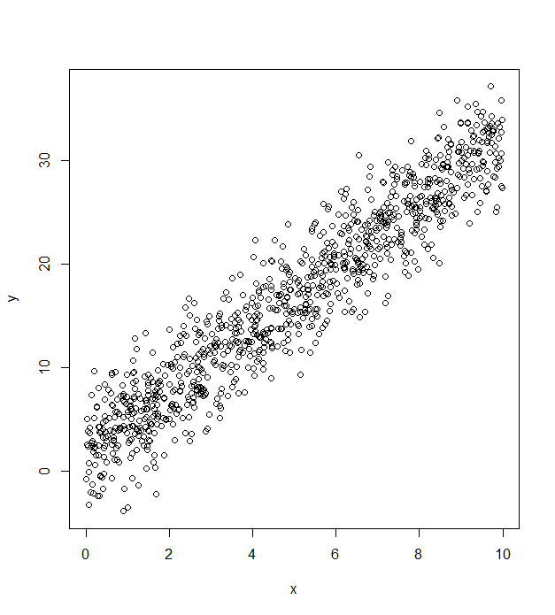

문제 1
산점도를 그리시오
상관계수가 0.9491243 으로 양의 상관계수를 나타낸다.
상관계수를 보아 종속변수(y)와, 독립변수(x)는
1에 가까워 서로 연관이 있다고 할 수 있다.

Slide 4
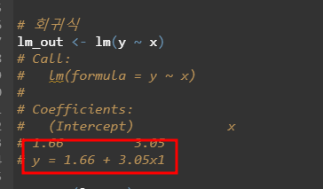
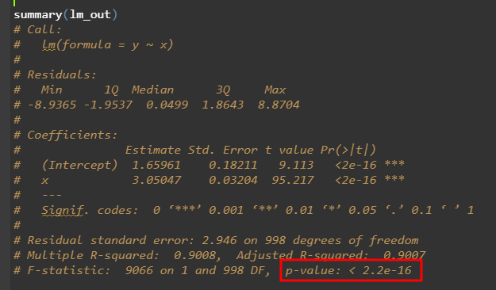
문제 1
단순 회귀 모형

Slide 5
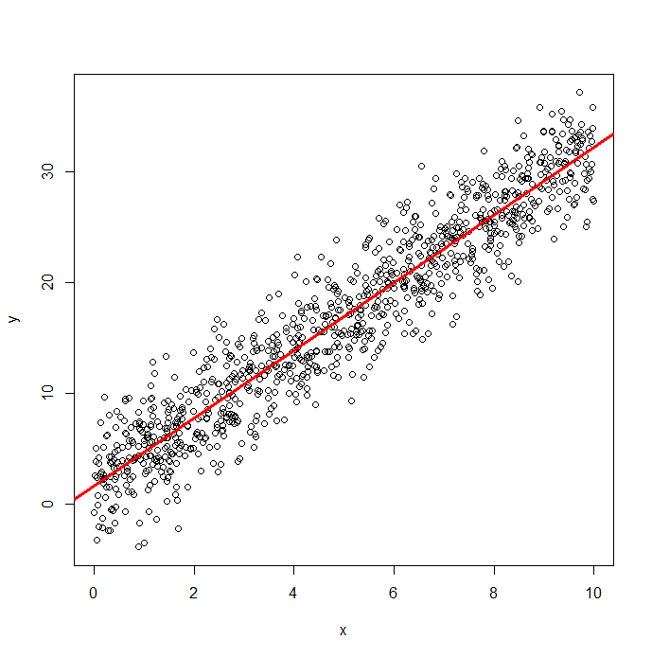
문제 1
회귀선을 그리시오

Slide 6
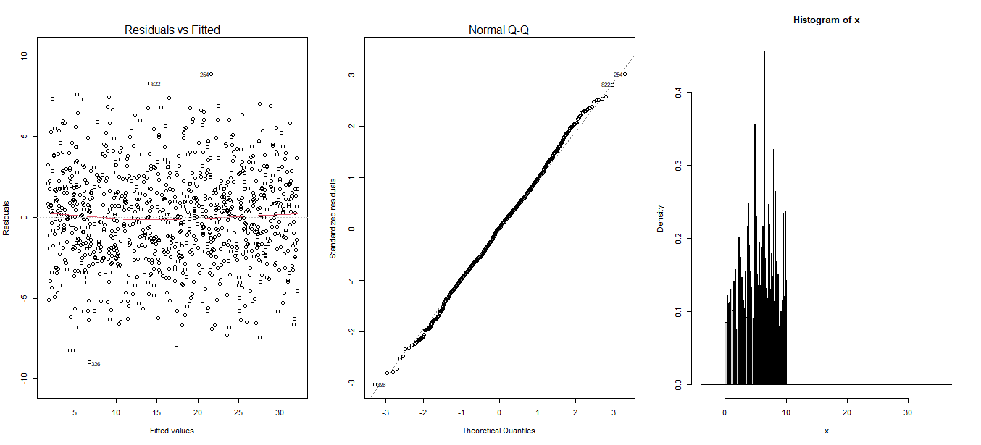
문제 1
잔차 분석을 위해 적합된 값과 잔차 그래프, 히스토그램, Q-Q plot를 작성하고 분석하시오. (3점)

Slide 7

문제 1
3번의 추정된 회귀식을 바탕으로 다음 값들을 예측하시오. (1점)

Slide 8
문제 1
3번의 추정된 회귀식을 바탕으로 다음 값들을 예측하시오. (1점)
x <- runif(1000, 0, 10)
x %>% length()
# [1] 1000
y <- 2 + 3*x + rnorm(1000, mean = 0, sd = 3)
# 문제 1
# y는 종속변수, x는 독립 변수
# 시각화
plot(x, y)
# 회귀선
abline(lm(y ~ x), col = "red", lwd = 3)
# 상관계수
cor(x, y)

Slide 9
문제 1
3번의 추정된 회귀식을 바탕으로 다음 값들을 예측하시오. (1점)
# 회귀식
lm_out <- lm(y ~ x)
# Call:
# lm(formula = y ~ x)
#
# Coefficients:
# (Intercept) x
# 1.66 3.05
# y = 1.66 + 3.05x1
summary(lm_out)
# Call:
# lm(formula = y ~ x)
#
# Residuals:
# Min 1Q Median 3Q Max
# -8.9365 -1.9537 0.0499 1.8643 8.8704
#
# Coefficients:
# Estimate Std. Error t value Pr(>|t|)
# (Intercept) 1.65961 0.18211 9.113 <2e-16 ***
# x 3.05047 0.03204 95.217 <2e-16 ***
# ---
# Signif. codes: 0 ‘***’ 0.001 ‘**’ 0.01 ‘*’ 0.05 ‘.’ 0.1 ‘ ’ 1
#
# Residual standard error: 2.946 on 998 degrees of freedom
# Multiple R-squared: 0.9008, Adjusted R-squared: 0.9007
# F-statistic: 9066 on 1 and 998 DF, p-value: < 2.2e-16

Slide 10
문제 1
3번의 추정된 회귀식을 바탕으로 다음 값들을 예측하시오. (1점)
par(mfrow = c(1, 3))
# Residuals VS Fitted
plot(lm_out, which = 1)
# Normal Q-Q
plot(lm_out, which = 2)
# Cook's distance
hist(x, y)
pred_1 <- predict(lm_out, newdata = data.frame(x = c(0, 10, 100)))

Slide 11
문제 2
물음에 답하시오.
내장된 데이터 airquality 를 활용하여 회귀분석을 실시하시오.
data(airquality)
Ozone 종속변수이며, 나머지 Solar.R, Wind, Temp, Month, Day 는 독립변수
NA는 제외 시킴 (lm 함수 사용시 자동 삭제됨)
문제 2> 총 10점
1> 다중회귀모형을 적합 후, 모형 적합성 및 회귀계수의 유의성 검정을 실시하시오. (6점)
독립변수는 모두 사용
모형 적합성에 대한 가설검정 (귀무가설과 대립가설 작성 후, 통계적 의사결정 작성)
회귀 계수에 대한 유의성 가설검정 (귀무가설과 대립가설 작성 후, 통계적 의사결정 작성)
2> 1> 문제에서 유의하지 않은 변수들을 제거하고 회귀모형 구축하기 (2점)
추정된 회귀식을 작성하시오.
3> 2>의 추정된 회귀모형에 대한 결정계수 값에 대해 해석하시오. (2점)

Slide 12
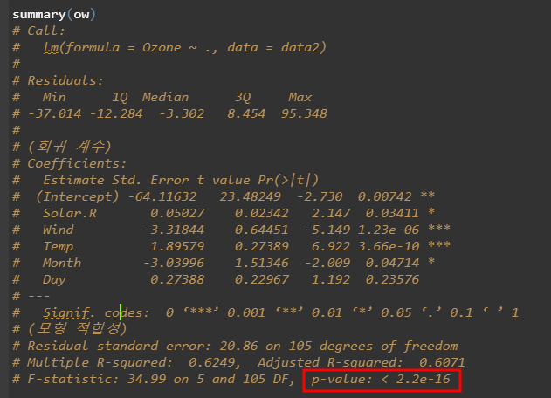
문제 1
모형 적합성에 대한 가설검정 (귀무가설과 대립가설 작성 후, 통계적 의사결정 작성)
귀무가설 : 독립변수 Solar.R, Wind, Temp, Month, Day 을 가지고 제작한 모형은 적합하지 않다.
대립가설 : 독립변수 Solar.R, Wind, Temp, Month, Day 을 가지고 제작한 모형은 적합하다.
유의 확률 2.2e-16의 값을 가져 유의 수준 0.05보다 낮게 나와 귀무가설을 기각한다. 따라서 모형은 적합하다고 할 수 있다.

Slide 13
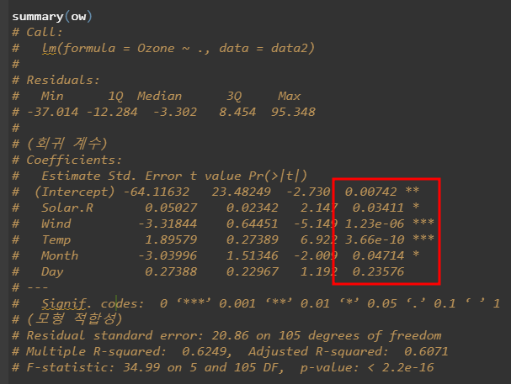
문제 1
회귀 계수에 대한 유의성 가설검정 (귀무가설과 대립가설 작성 후, 통계적 의사결정 작성)
귀무가설 : 독립변수 Solar.R, Wind, Temp, Month, Day은 회귀 계수로 유의 하지 않다.
대립가설 : 독립변수 Solar.R, Wind, Temp, Month, Day은 회귀 계수로 유의 하다.
아래는 유의 확률이 0.05이하인 것을 기반으로
채택역을 작성하였습니다.
Solor.R : 대립가설
Wind : 대립가설
Temp : 대립가설
Month : 대립가설
Day : 귀무가설

Slide 14
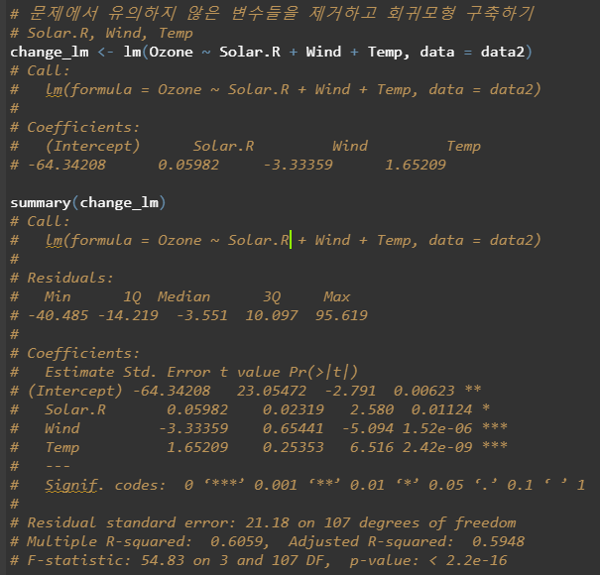
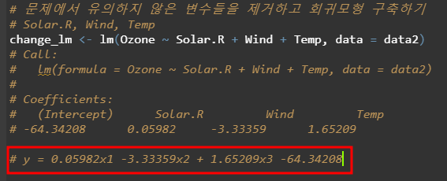
문제 1
문제에서 유의하지 않은 변수들을 제거하고 회귀모형 구축하기

Slide 15
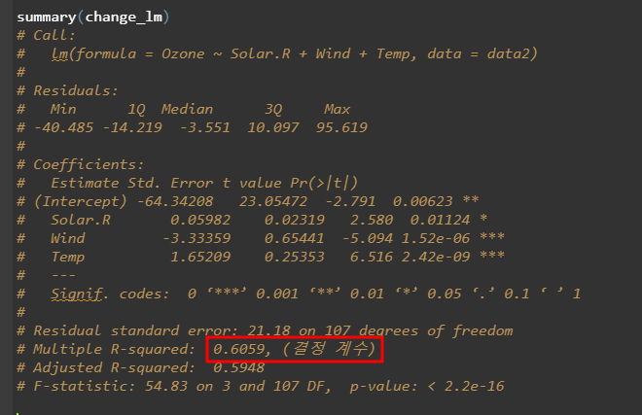
문제 1
의 추정된 회귀모형에 대한 결정계수 값에 대해 해석하시오. (2점)
결정 계수가 0.6059입니다. 0.5보다 크고 1보다 작아 계수 정확도가 높다고 하기 어렵습니다.

Slide 16
문제 1
Code
# ---------------------------------- #
# 2번 문제
data("airquality")
data2 <- airquality
data2 <- data2 %>% na.omit()
data2 %>% str()
# 종속변수 : Ozone
# 'data.frame': 111 obs. of 6 variables:
# $ Ozone : int 41 36 12 18 23 19 8 16 11 14 ...
# $ Solar.R: int 190 118 149 313 299 99 19 256 290 274 ...
# $ Wind : num 7.4 8 12.6 11.5 8.6 13.8 20.1 9.7 9.2 10.9 ...
# $ Temp : int 67 72 74 62 65 59 61 69 66 68 ...
# $ Month : int 5 5 5 5 5 5 5 5 5 5 ...
# $ Day : int 1 2 3 4 7 8 9 12 13 14 ...
# - attr(*, "na.action")= 'omit' Named int [1:42] 5 6 10 11 25 26 27 32 33 34 ...
# ..- attr(*, "names")= chr [1:42] "5" "6" "10" "11" ...
ow <- lm(Ozone ~ ., data = data2)
# Call:
# lm(formula = Ozone ~ ., data = data2)
#
# Coefficients:
# (Intercept) Solar.R Wind Temp Month
# -64.11632 0.05027 -3.31844 1.89579 -3.03996
# Day
# 0.27388
summary(ow)
# Call:
# lm(formula = Ozone ~ ., data = data2)
#
# Residuals:
# Min 1Q Median 3Q Max
# -37.014 -12.284 -3.302 8.454 95.348
#
# (회귀 계수)
# Coefficients:
# Estimate Std. Error t value Pr(>|t|)
# (Intercept) -64.11632 23.48249 -2.730 0.00742 **
# Solar.R 0.05027 0.02342 2.147 0.03411 *
# Wind -3.31844 0.64451 -5.149 1.23e-06 ***
# Temp 1.89579 0.27389 6.922 3.66e-10 ***
# Month -3.03996 1.51346 -2.009 0.04714 *
# Day 0.27388 0.22967 1.192 0.23576
# ---
# Signif. codes: 0 ‘***’ 0.001 ‘**’ 0.01 ‘*’ 0.05 ‘.’ 0.1 ‘ ’ 1
# (모형 적합성)
# Residual standard error: 20.86 on 105 degrees of freedom
# Multiple R-squared: 0.6249, Adjusted R-squared: 0.6071
# F-statistic: 34.99 on 5 and 105 DF, p-value: < 2.2e-16
Code
anova(ow)
# 문제에서 유의하지 않은 변수들을 제거하고 회귀모형 구축하기
# Solar.R, Wind, Temp
change_lm <- lm(Ozone ~ Solar.R + Wind + Temp, data = data2)
# Call:
# lm(formula = Ozone ~ Solar.R + Wind + Temp, data = data2)
#
# Coefficients:
# (Intercept) Solar.R Wind Temp
# -64.34208 0.05982 -3.33359 1.65209
# y = 0.05982x1 -3.33359x2 + 1.65209x3 -64.34208
summary(change_lm)
# Call:
# lm(formula = Ozone ~ Solar.R + Wind + Temp, data = data2)
#
# Residuals:
# Min 1Q Median 3Q Max
# -40.485 -14.219 -3.551 10.097 95.619
#
# Coefficients:
# Estimate Std. Error t value Pr(>|t|)
# (Intercept) -64.34208 23.05472 -2.791 0.00623 **
# Solar.R 0.05982 0.02319 2.580 0.01124 *
# Wind -3.33359 0.65441 -5.094 1.52e-06 ***
# Temp 1.65209 0.25353 6.516 2.42e-09 ***
# ---
# Signif. codes: 0 ‘***’ 0.001 ‘**’ 0.01 ‘*’ 0.05 ‘.’ 0.1 ‘ ’ 1
#
# Residual standard error: 21.18 on 107 degrees of freedom
# Multiple R-squared: 0.6059, (결정 계수)
# Adjusted R-squared: 0.5948
# F-statistic: 54.83 on 3 and 107 DF, p-value: < 2.2e-16

Slide 17
문제 3과 4
다음 물음에 답하시오.
library(ggplot2)
diamonds
문제 3> diamonds 데이터의 변수 중, cut 과 color 변수가 연관이 있는지를 유의수준 5%에서 검정하시오. (총 5점)
1> 귀무가설:
2> 대립가설:
3> 검정통계량:
4> 통계적 의사결정(p-value 포함하여 해석)
5> 모자이크 plot 작성하기
문제 4> diamonds 데이터의 변수 중, cut의 품질에 따라 평균 price의 차이가 있는지를 유의수준 5%에서 검정하시오. (총 5점)
1> 귀무가설:
2> 대립가설:
3> 검정통계량:
4> 통계적 의사결정(p-value 포함하여 해석)
5> box plot 작성하기

Slide 18
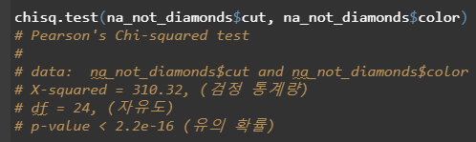
문제 1
diamonds 데이터의 변수 중, cut 과 color 변수가 연관이 있는지를 유의수준 5%에서 검정하시오. (총 5점)
1> 귀무가설: cut과 color 변수가 연관이 없다.
2> 대립가설: cut과 color 변수가 연관이 있다.
3> 검정통계량: 310.32
4> 통계적 의사결정(p-value 포함하여 해석) 2.2e-16
5> 모자이크 plot 작성하기
유의 확률 2.2e-16 으로 귀무가설 기각 즉 변수가 연관이 있다고 할 수 있습니다.

Slide 19
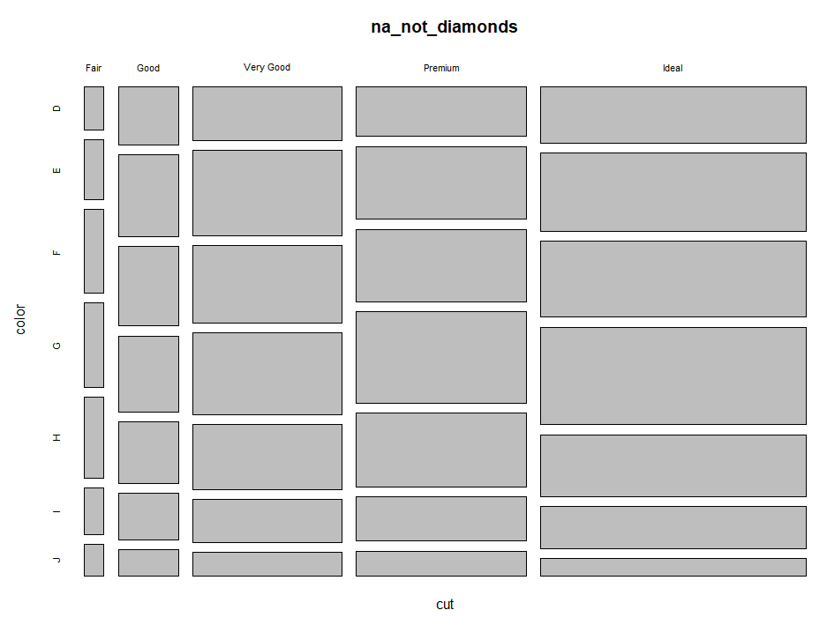
문제 1
diamonds 데이터의 변수 중, cut 과 color 변수가 연관이 있는지를 유의수준 5%에서 검정하시오. (총 5점)
5> 모자이크 plot 작성하기

Slide 20
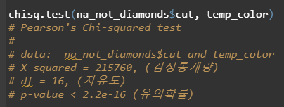
문제 1
문제 4> diamonds 데이터의 변수 중, cut의 품질에 따라 평균 price의 차이가 있는지를 유의수준 5%에서 검정하시오. (총 5점)
1> 귀무가설: cut의 품질에 따라 평균의 price 차이가 없다.
2> 대립가설: cut의 품질에 따라 평균의 price 차이가 있다.
3> 검정통계량: X-squared = 215760
4> 통계적 의사결정(p-value 포함하여 해석) p-value < 2.2e-16 (유의확률)
5> box plot 작성하기
유의 확률 2.2e-16 으로 귀무가설 기각 즉 cut의 품질에 따라 평균의 price 차이가 있다고 할 수 있습니다.

Slide 21
문제 1
Code
na_not_diamonds <- diamonds %>% na.omit()
na_not_diamonds %>% str()
# tibble [53,940 x 10] (S3: tbl_df/tbl/data.frame)
# $ carat : num [1:53940] 0.23 0.21 0.23 0.29 0.31 0.24 0.24 0.26 0.22 0.23 ...
# $ cut : Ord.factor w/ 5 levels "Fair"<"Good"<..: 5 4 2 4 2 3 3 3 1 3 ...
# $ color : Ord.factor w/ 7 levels "D"<"E"<"F"<"G"<..: 2 2 2 6 7 7 6 5 2 5 ...
# $ clarity: Ord.factor w/ 8 levels "I1"<"SI2"<"SI1"<..: 2 3 5 4 2 6 7 3 4 5 ...
# $ depth : num [1:53940] 61.5 59.8 56.9 62.4 63.3 62.8 62.3 61.9 65.1 59.4 ...
# $ table : num [1:53940] 55 61 65 58 58 57 57 55 61 61 ...
# $ price : int [1:53940] 326 326 327 334 335 336 336 337 337 338 ...
# $ x : num [1:53940] 3.95 3.89 4.05 4.2 4.34 3.94 3.95 4.07 3.87 4 ...
# $ y : num [1:53940] 3.98 3.84 4.07 4.23 4.35 3.96 3.98 4.11 3.78 4.05 ...
# $ z : num [1:53940] 2.43 2.31 2.31 2.63 2.75 2.48 2.47 2.53 2.49 2.39 ...
# 둘다 범주형
chisq.test(na_not_diamonds$cut, na_not_diamonds$color)
# Pearson's Chi-squared test
#
# data: na_not_diamonds$cut and na_not_diamonds$color
# X-squared = 310.32, (검정 통계량)
# df = 24, (자유도)
# p-value < 2.2e-16 (유의 확률)
par(mfrow = c(1, 1))
mosaicplot(cut ~ color, data = na_not_diamonds)
na_not_diamonds %>%
group_by(cut) %>%
summarise(mean(price))
# cut `mean(price)`
# <ord> <dbl>
# 1 Fair 4359.
# 2 Good 3929.
# 3 Very Good 3982.
# 4 Premium 4584.
# 5 Ideal 3458.
temp_color <- ifelse(na_not_diamonds$cut=="Fair", 4359.,
ifelse(na_not_diamonds$cut=="Good", 3929.,
ifelse(na_not_diamonds$cut=="Very Good", 3982.,
ifelse(na_not_diamonds$cut=="Premium", 4584., 3458.)))) %>% as.factor()
chisq.test(na_not_diamonds$cut, temp_color)
# Pearson's Chi-squared test
#
# data: na_not_diamonds$cut and temp_color
# X-squared = 215760, (검정통계량)
# df = 16, (자유도)
# p-value < 2.2e-16 (유의확률)

Slide 22
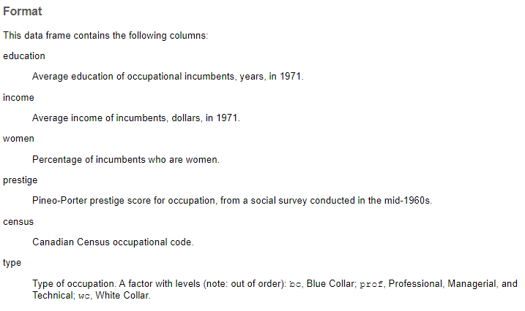
문제 5
다중선형회귀분석 (5점)
상위 5등까지 5점, 6~10위 까지 4점, 10 ~20등까지 2점, 나머지 1점
데이터
library(carData)의 Prestige 데이터 (총 6개의 변수로 구성)
종속변수는 income, 독립변수는 education, women, prestige, census
가장 설명력이 높은 선형회귀모형 구축하기 (결정계수값)
사용된 회귀모형과 결정계수값 캡쳐

